Slide 1
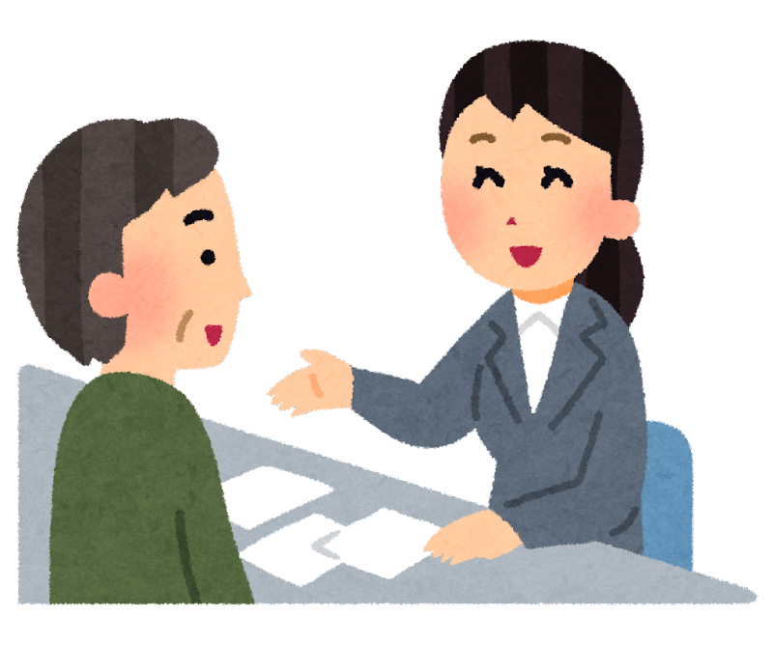
マイナンバー連携を希望する方へ
D
～ 住民票・課税証明書が省略できます。 他の必要書類は 確認リスト（みずいろ）をご覧ください。 ～
オモテ
ステップ1 申請書1枚目の左上 「マイナンバー連携を希望する」 にチェック
「業種別国民健康保険組合加入者」 「被用者保険 非課税」 の方は、住民票のみ省略可
＊課税証明書は省略できません、原本の提出が必要
ステップ2 申請書3枚目 世帯調書 に 「受給者」 と 「支給認定基準世帯員」 の
マイナンバー等を記載（以下の表を参照）
＊住民票のみ省略希望の場合は、受給者分のマイナンバーのみ記載
健康保険の種類 |  | 支給認定基準世帯員
□国民健康保険（市町村国保） □業種別国民健康保険組合 （土建国保、建設国保、医師国保など） |  | 同じ世帯で、受給者と同一保険（保険証の記号・番号が同じ）に加入されている方 全員 ＊平成20年4月2日以降生まれの方（本人以外）は不要
□後期高齢者医療広域連合 |  | 同じ世帯で、後期高齢に加入されている方 全員
□被用者保険 （全国健康保険協会、共済組合、 健康保険組合など） | □受給者が被保険者 | 受給者本人のみ
 | □受給者以外が被保険者 | 受給者本人 及び 被保険者
ステップ3 「受給者のマイナンバー」・「申請者の身分証明書」 を提示
どなたが申請するかによって、確認書類が異なります。本紙ウラを参照ください。
書類省略の注意事項 （必ずお読みください）
□ 個人番号は、 間違いがないよう自己の責任で記載してください。
郵送の場合、受給者以外の 「個人番号カードの裏面（ 番号記載の面 ）」 のコピーは不要です。
□ 市町村民税未申告等により、情報を取得できなかった場合は、後日、書類の提出を求める場合があります。
※提出がない場合は、上位所得（D）として取り扱います。
□ 非課税世帯で受給者の収入金額が80万円以下の方について、申請書2枚目「申立欄④」にチェックがない
場合の階層区分は、B2（5,000円）になります。
□ マイナンバー連携には数日を要するため、受給者証交付までに時間がかかる可能性があります。
□ マイナンバー連携された方は、茨木保健所で階層区分の確認ができません。
マイナポータルなどからご自身で課税金額を確認のうえ、階層区分の変更を希望する方は、
別途 「変更申請書」 もあわせてご提出ください。
（ウラ面へ）

Slide 2
申請者の方は どちらですか？
D
A
B
A
の方は
確認書類 1・２
B
の方は
確認書類 1・２・３
が必要です。
ウラ
窓口申請の方は提示、郵送申請の方はコピーを添付してください。
A
受給者 または 保護者（受給者が18歳未満の場合）が申請
確認書類 1
受給者本人の
以下のいずれか１点
確認書類 2
受給者本人の身分証明書
（受給者が18歳未満の場合は保護者）
■個人番号カード（裏：番号がある面）
■個人番号が記載された住民票・または
住民票記載事項証明書
■個人番号通知カード
（記載事項に変更がない場合に限る）
■顔写真つきのもの１点
または
■顔写真のないもの２点
※１
※２
「身分証明書」例
※１
※２
※１ 顔写真つきのもの（いずれか１点）
顔写真のないもの（２点）
□個人番号カード（表面）
□運転免許証 □運転経歴証明書
□旅券（パスポート） □身体障害者手帳
□療育手帳 □在留カード
□精神障害者保健福祉手帳
□特別永住者証明書 など
□健康保険証
□特定医療費（指定難病）受給者証
□年金手帳 □児童扶養手当証書
□特別児童扶養手当証書
□その他、官公署が発行した書類で氏名及び生年月日
又は住所の記載があるもの
B
「任意代理人」 や 「法廷代理人」 が申請
＊家族や支援者等が書類の提出を代行する場合は、A（受給者本人の申請）になります
「任意代理人」 の方は、申請書3枚目 「世帯調書」 の委任状欄 に氏名等を記載してください。
確認書類 1
受給者本人の
以下のいずれか１点
確認書類 2
代理人の身分証明書
■個人番号カード（裏：番号がある面）
■個人番号が記載された住民票・または
住民票記載事項証明書
■個人番号通知カード
（記載事項に変更がない場合に限る）
■顔写真つきのもの１点
または
■顔写真のないもの２点
※１
※２
上記の 「身分証明書」 例 を参照
確認書類 ３
■法定代理人：以下のいずれか１点を提示
戸籍謄本、登記事項証明書、裁判所の決定通知書
■任意代理人：世帯調書の委任状欄

